Slide 1
Communicatie rond (seksueel) Grensoverschrijdend gedrag
VLIR - 19 december 2022
Julia Day
Tara De Laet

Slide 2
Sensoa als organisatie
Als partnerorganisatie van de Vlaamse overheid wil Sensoa
door samenwerking
seksuele gezondheid bevorderen in al zijn aspecten.
Onze kernthema’s zijn
Preventie van seksueel grensoverschrijdend gedrag​
Seksuele ontwikkeling​
Preventie van hiv en soa’s​
Seksueel welbevinden​
Reproductieve gezondheid​

Slide 3
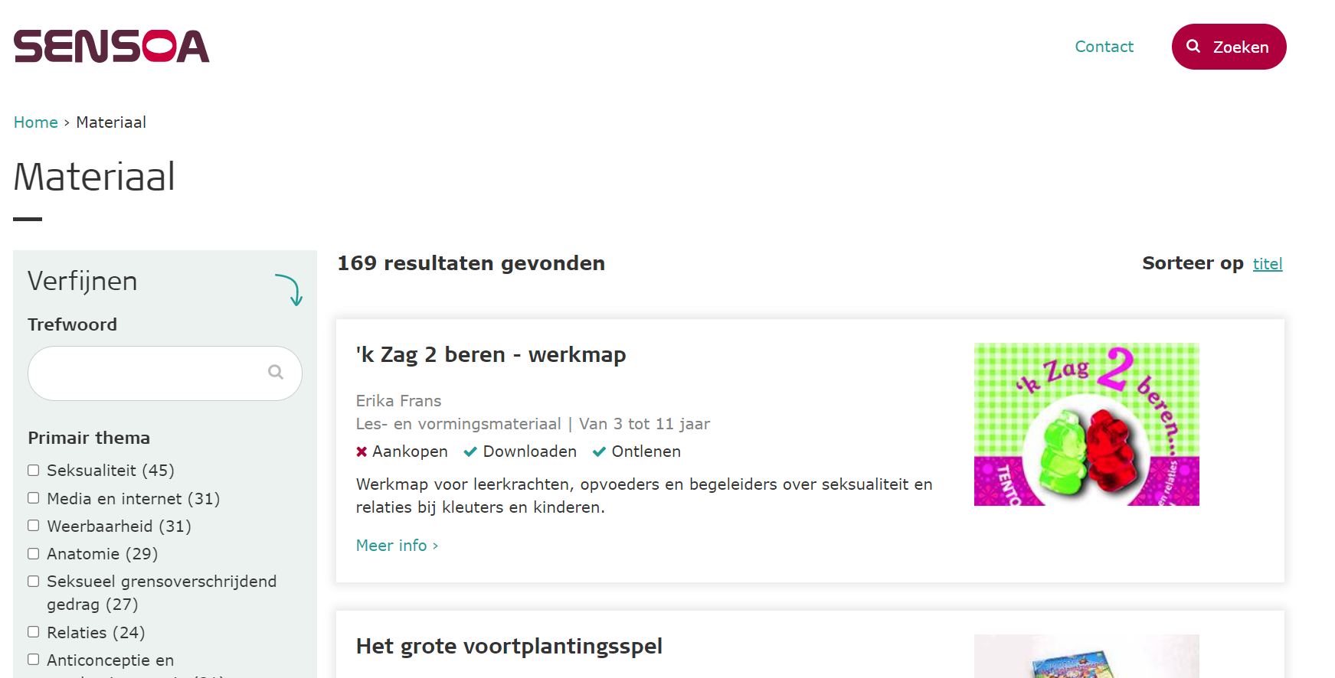
Wat kan Sensoa voor jou betekenen?
Informatie
Sensoa.be
Allesoverseks.be
Zanzu.be
Vorming en trajectbegeleiding
Relationele en seksuele vorming
Vlaggensysteem
Sexting
Grenswijs.be
...
Materiaal ontwikkelen en aanbieden
Beleidswerk
Advocacy
Platform
Online verzameling lesmaterialen www.sensoa.be/materiaal

Slide 4
Tara De Laet
Beleidsmedewerker Integriteit
Julia Day
Beleidsmedewerker Preventie van seksueel grensoverschrijdend gedrag

Slide 5
Deel 1: communicatie over beleid

Slide 6
Beleid: 3 niveaus
Reactie
= richtlijnen om als organisatie te reageren op grensoverschrijdend gedrag en richtlijnen over zorg, herstel en leerkansen
Preventie
= het voorkomen van grensoverschrijdend gedrag
Kwaliteit
= het kader waarin samenleven, spelen en werken op een veilige en fijne manier kan en waar seksualiteit op een oké manier kan beleefd worden

Slide 7
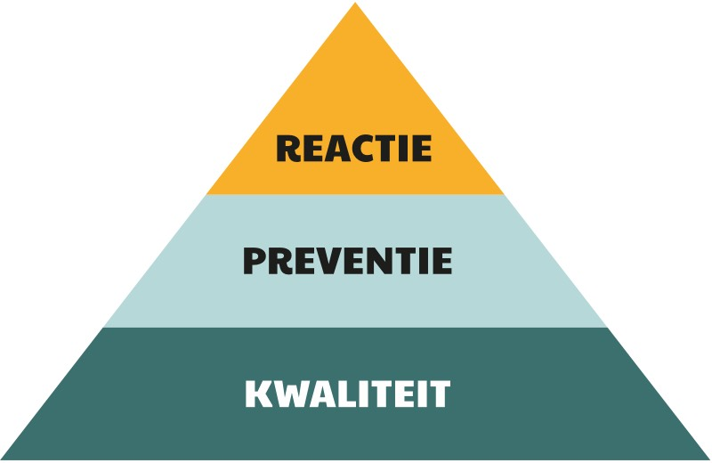
Uitwerking per niveau
Reactie:
Handelingsprotocol
Aanspreekpersoon Integriteit / vertrouwenspersoon
Preventie:
Risico-analyse
Vorming en nascholing
GOG: wat is het?
Omstanders
Kwaliteit:
Visie + sensibilisering
Regels en afspraken over gewenst gedrag (gedragscode)

Slide 8
Communicatie: kwaliteitsniveau
Doel: thema bespreekbaar maken én open klimaat
Begrippenkader rond GOG helder krijgen + consequent gebruiken
Visie + gedragscode participatief opstellen → aansluiting vinden
Visie rond GOG breed verspreiden
Bv. campagne, arbeidsreglement, onderwijs- examenreglement, …
Alle doelgroepen bereiken (studenten – personeel)

Slide 9
Communicatie: preventieniveau
Inzetten op bijscholing
Traject voor bestaande medewerkers / studenten
Traject voor nieuwe medewerkers / studenten
Herhaling
Motiveren om deel te nemen
Verschillende lagen
Medewerkers én studenten
Diverse insteken (wat is GOG, wat indien slachtoffer, hoe grenzen herkennen, omstanders activeren, hoe als leidinggevende omgaan met klachten over GOG, …)

Slide 10
Communicatie: reactieniveau
Aanwezigheid vertrouwenspersonen / aanspreekpersoon integriteit / meldpunt:
Wie zijn ze? bv. foto’s
Hoe te bereiken?
Wat doen ze?
Flowchart te nemen stappen
Transparantie reactieniveau:
Gevolgen voor betrokkenen?
Rapportage incidenten → lessons learned beleid (risico-analyse)
Andere hulpbronnen: maak ze kenbaar (1712, De Genderkamer, …)
Communicatie na incident: nice to know – need to know
Link met beleid – preventie

Slide 11
Deel 2: communicatie bij sensibilisering

Slide 12
Vuistregels
Mythes
Representatief/inclusief
Bepaal de doelgroep
Participatief: betrek de doelgroep
Herhalen herhalen herhalen herhalen herhalen
Trigger warning
Hulpbronnen
Pas op voor victim blaming
Modelleer
Notes:
Beginnen met het eenvoudigste, een tekstslide. Zoveel mogelijk te vermijden, maar soms niet te omzeilen. Onderaan een balk waarin logo’s kunnen worden toegevoegd

Slide 13
Vuistregels toepassen
Voordien meenemen in ontwikkeling concept
Tijdens de ontwikkeling gebruiken als check: zijn we goed bezig?
Nadien: lessons learned

Slide 14
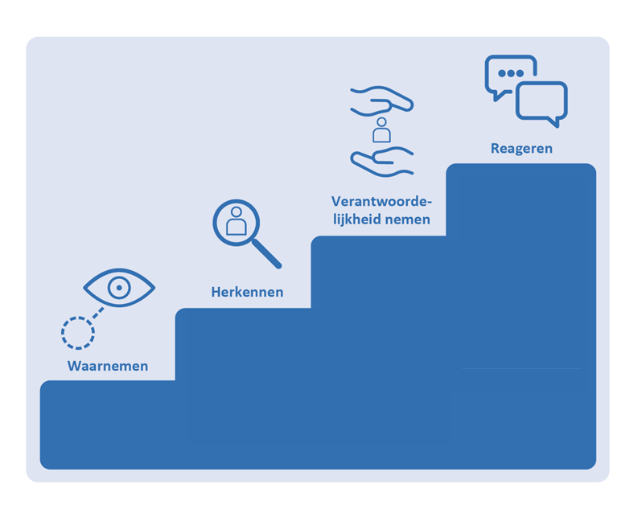
Notes:
Koppeling video aanwezig: https://youtu.be/9aF4ntNQG8Y
Modelleer: hoe goed omstander gedrag stellen + tonen werk verschil het maakt
Mythes: in vorming gaan we hier dieper op in. Bv gender in uitleg en voorbeelden
Representatief/inclusief: migratie-achtergrond, trans, bekende en onbekende mensen
Bepaal de doelgroep: jongeren
Participatief: betrek de doelgroep. Focusgroepen + pretesten
Herhalen herhalen herhalen herhalen herhalen: via VAD, via lokale besturen, sociale media, training, …
Trigger warning: doen we in de vorming
Hulpbronnen: altijd vermelden
Pas op voor victim blaming: niet slachtoffer moet stoppen.

